Slide 1

Муниципальное бюджетное дошкольное образовательное учреждение «Зырянский детский сад» Зырянского района
Подготовила: Воспитатель Рябцева Галина Леонидовна.

Slide 2
Актуальность:
Формирование у детей дошкольного возраста основ безопасного поведения на улицах города (села).
Актуальность и просто жизненная необходимость обучения детей Правилам дорожного движения несомненна. Статистика утверждает, что очень часто причиной дорожно-транспортных происшествий являются именно дети.
Процесс обучения предполагает систематическую разноплановую работу, использование творческих форм и методов обучения и воспитания детей.

Slide 3

Светофор
У большого перекрестка
Подмигнул мне светофор.
И решил я очень просто
С ним затеять разговор.
"Побежим со мной вприпрыжку?" -
Я сказал. А он в ответ
Зажигает ярко красный
Запрещающий всё цвет.
Подмигнув мне желтым цветом,
Быть внимательным велел.
"Помню, помню я про это!" -
Я в ответ ему пропел.
Вдруг зажегся цвет зеленый.
Знаю я - пора идти!
"До свидания, светофорчик,
Всем - счастливого пути!"

Slide 4
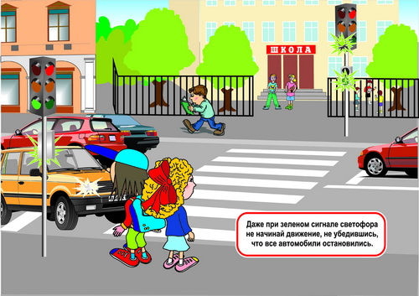

Slide 5
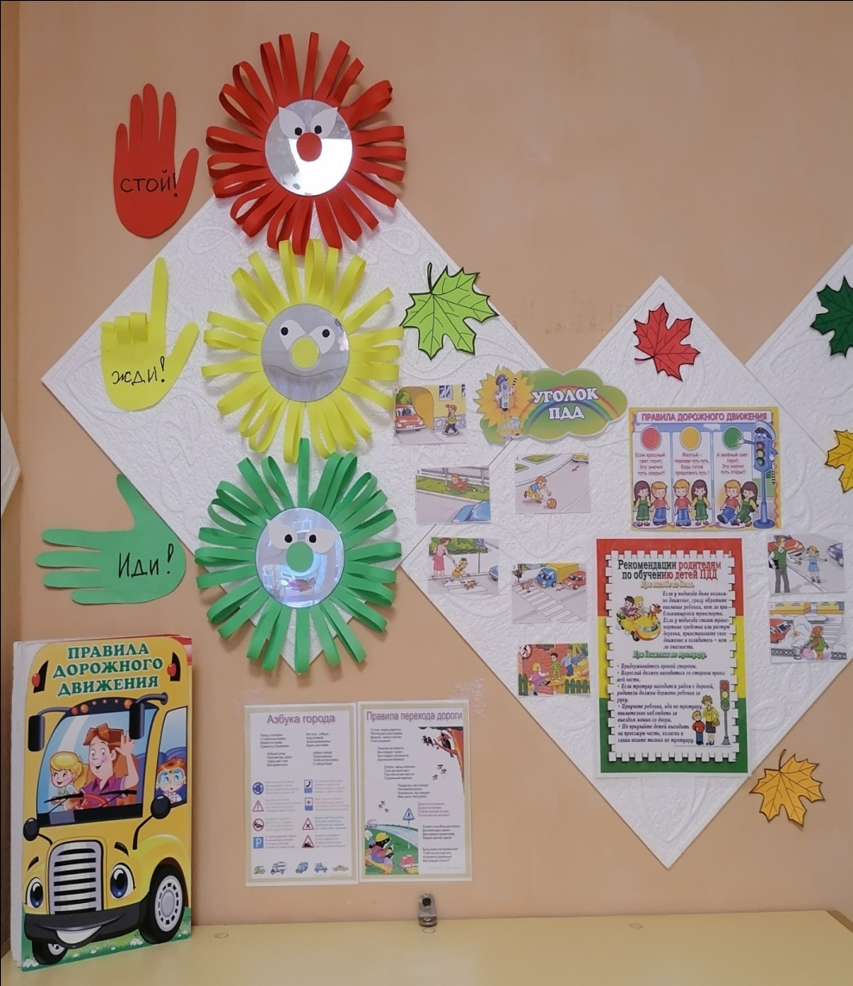
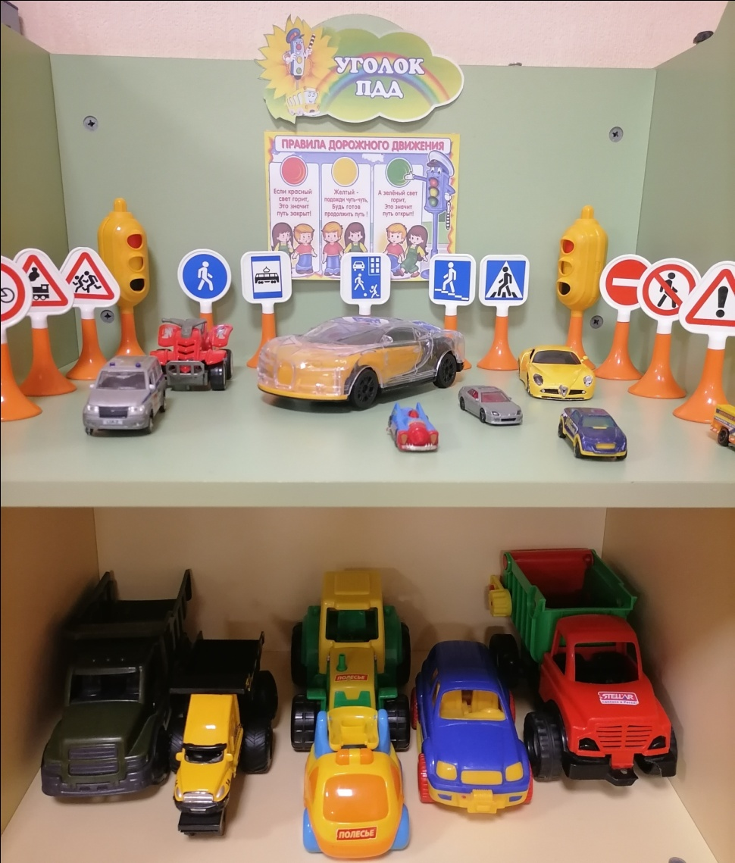
Наш уголок :

Slide 6
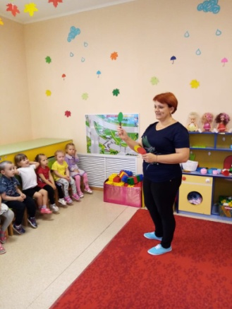
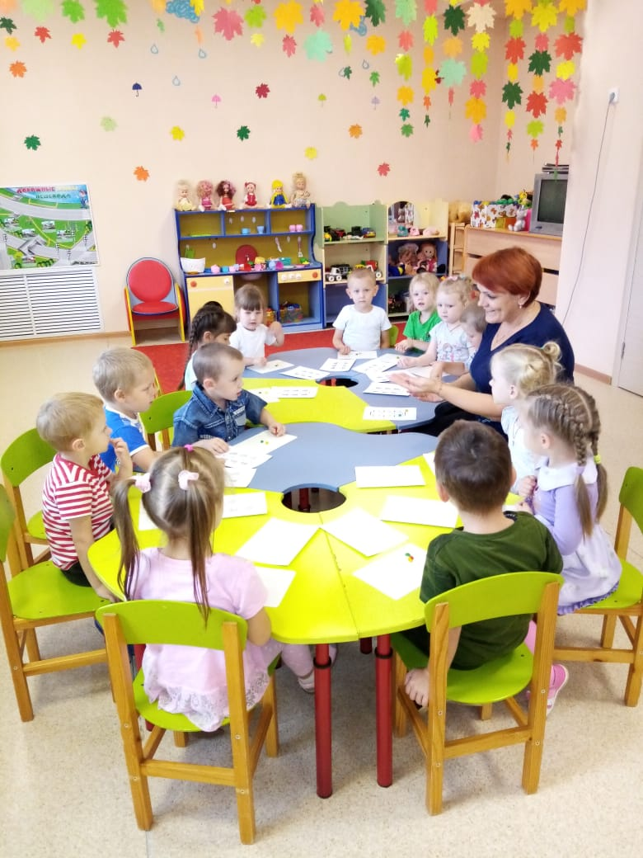
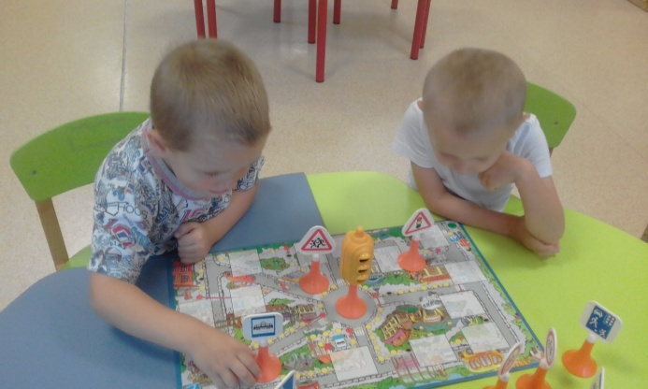
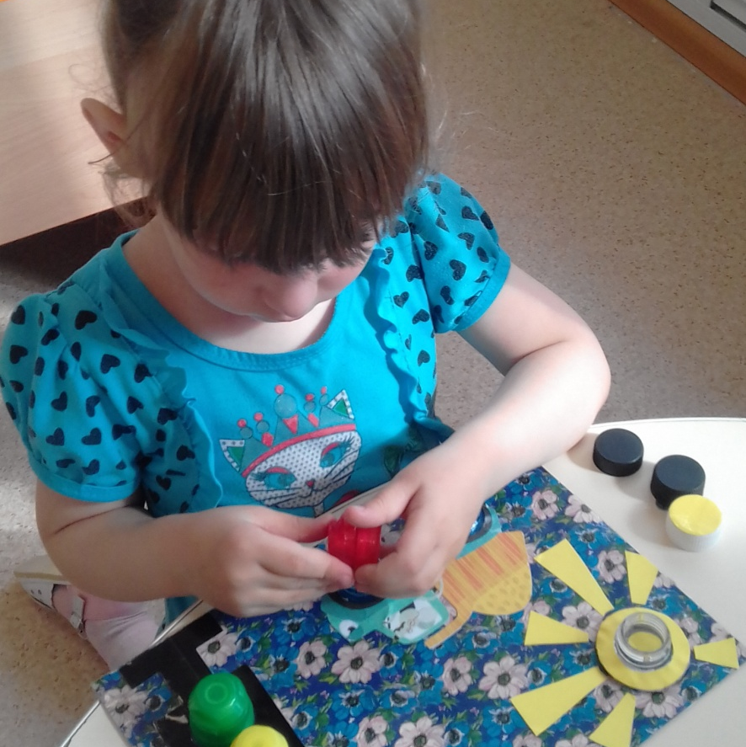
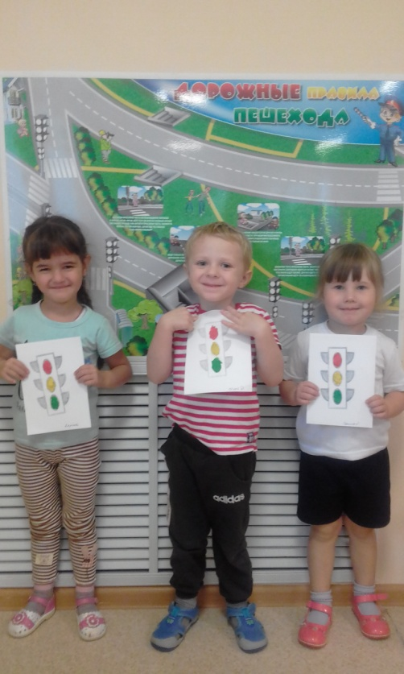
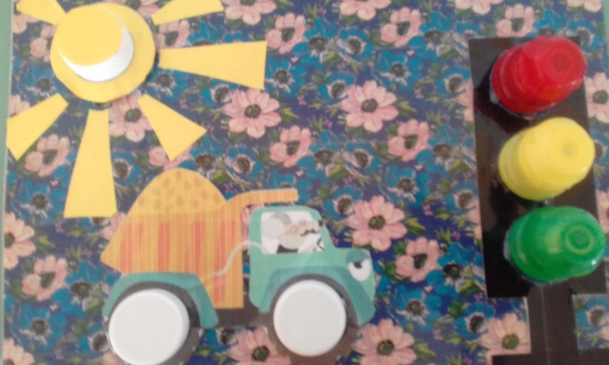
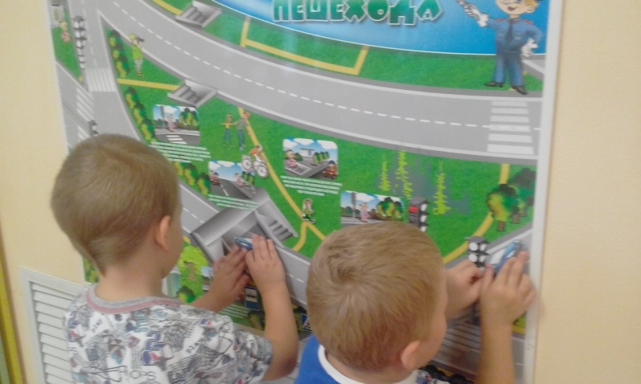
Наши занятия

Slide 7
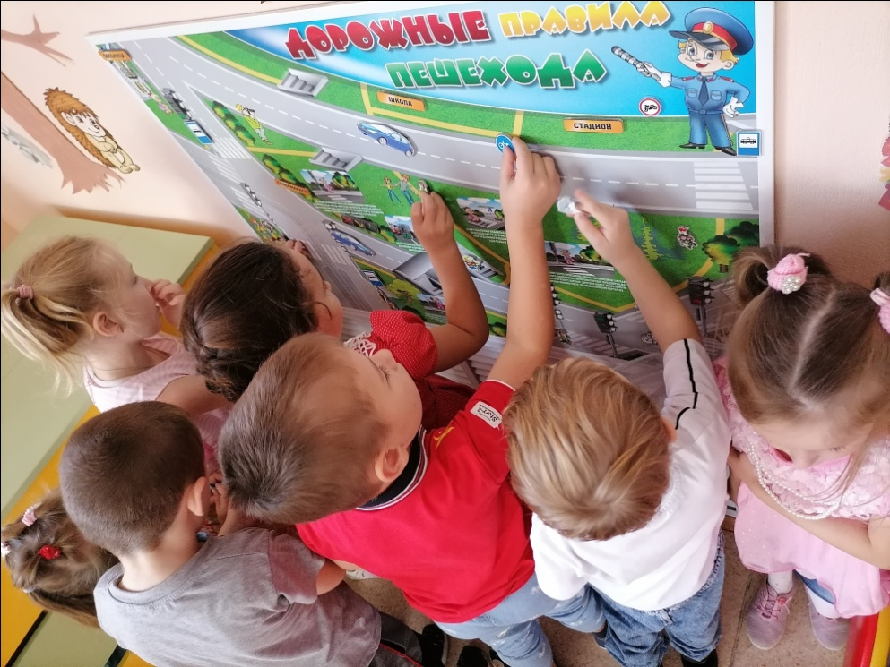
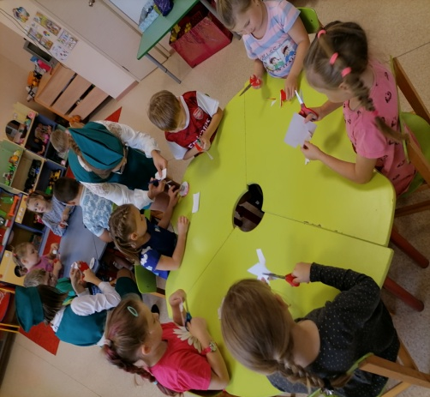
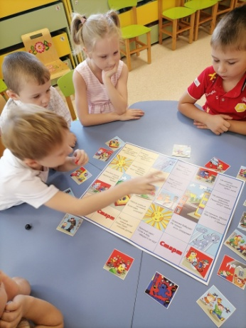
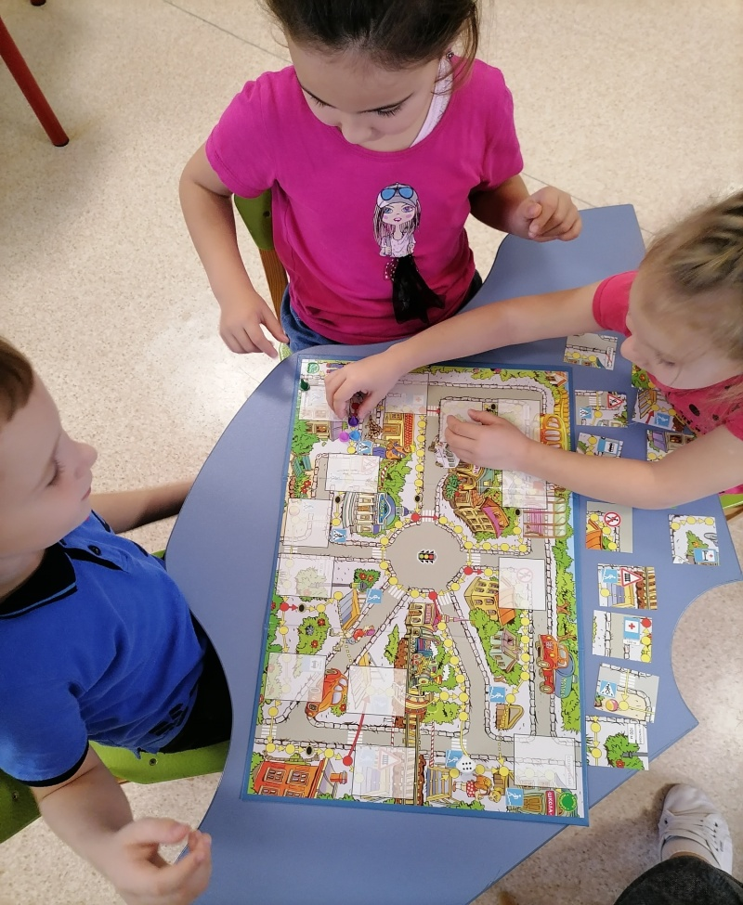
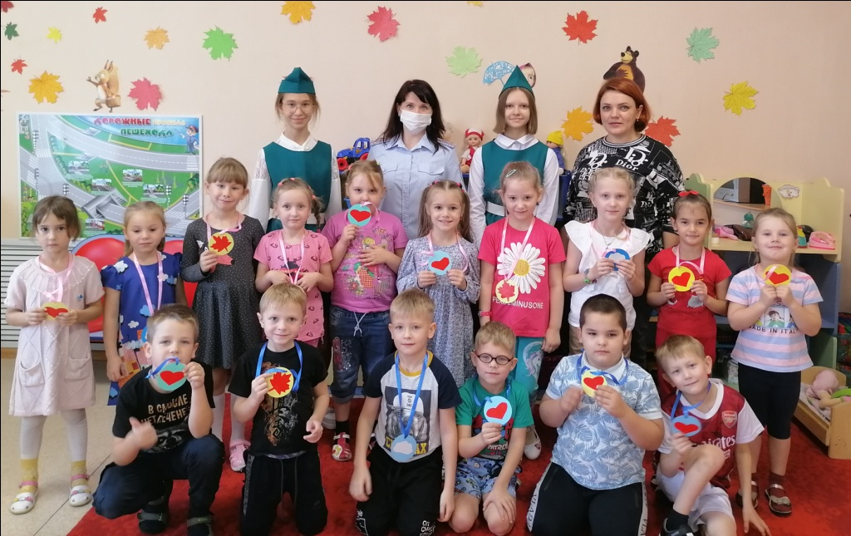

Slide 8
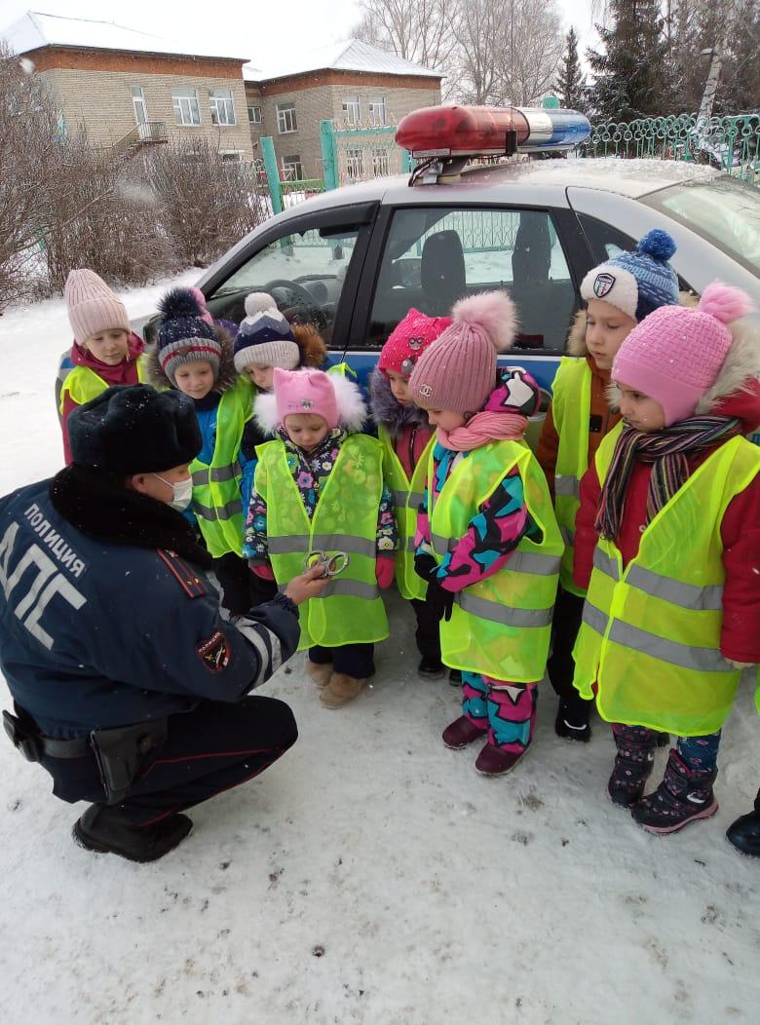
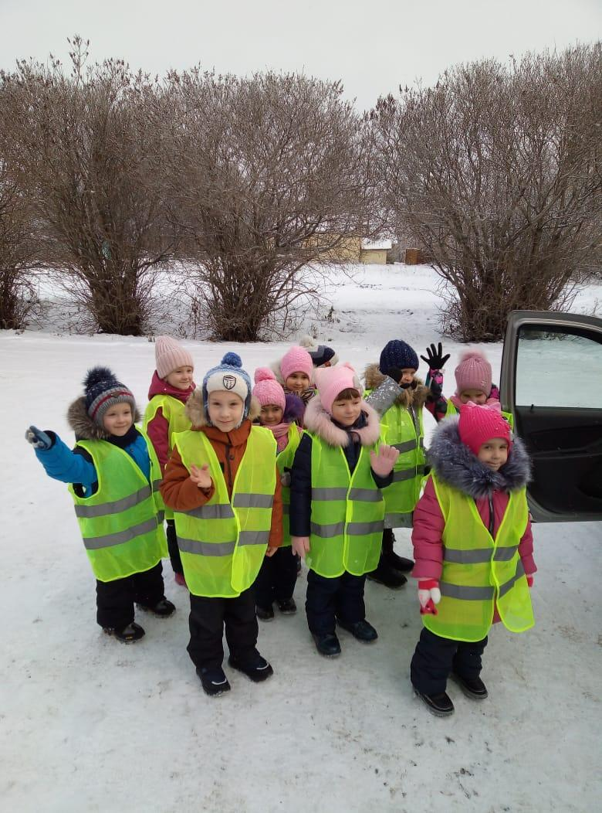
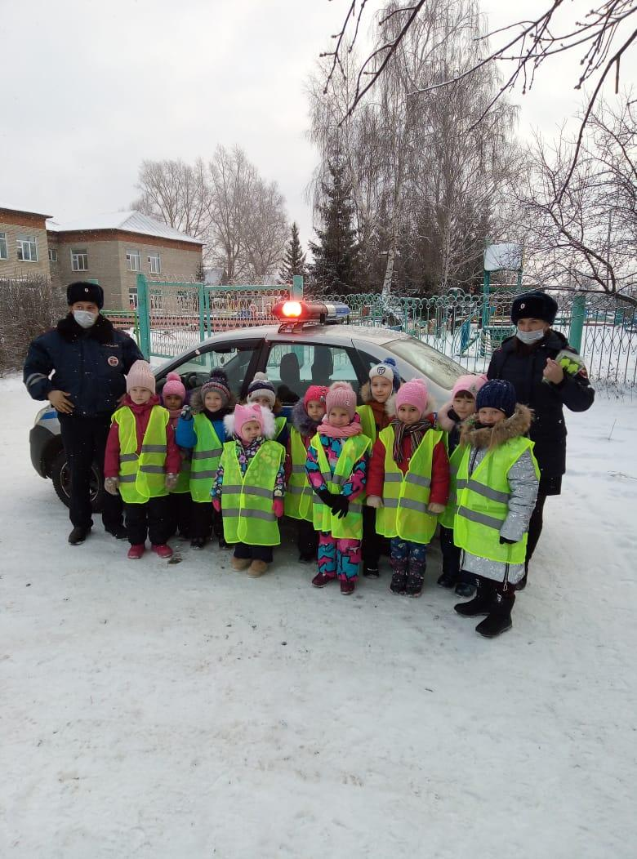
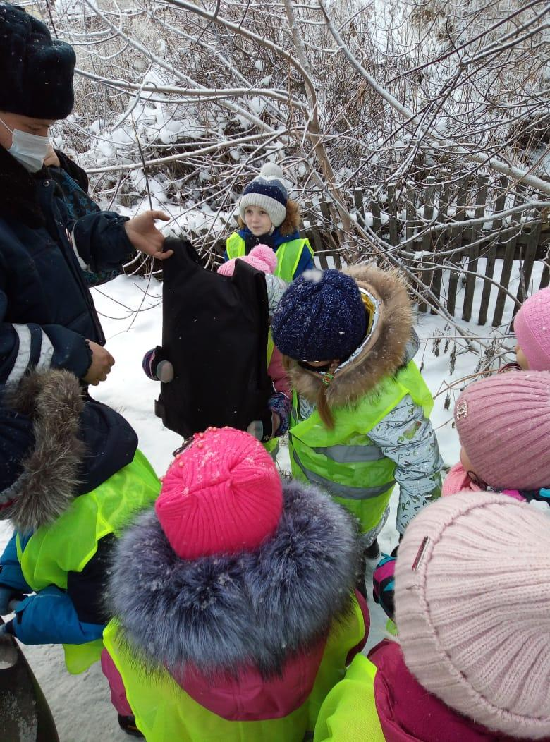
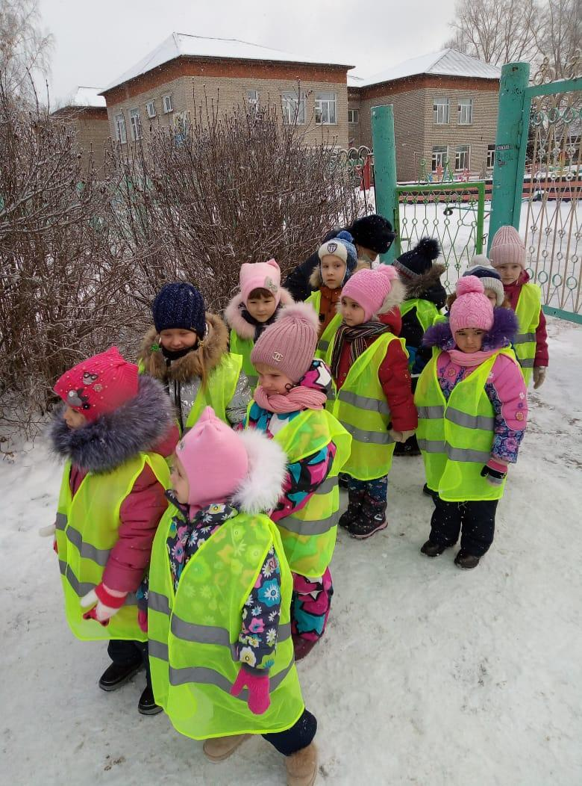

Slide 9
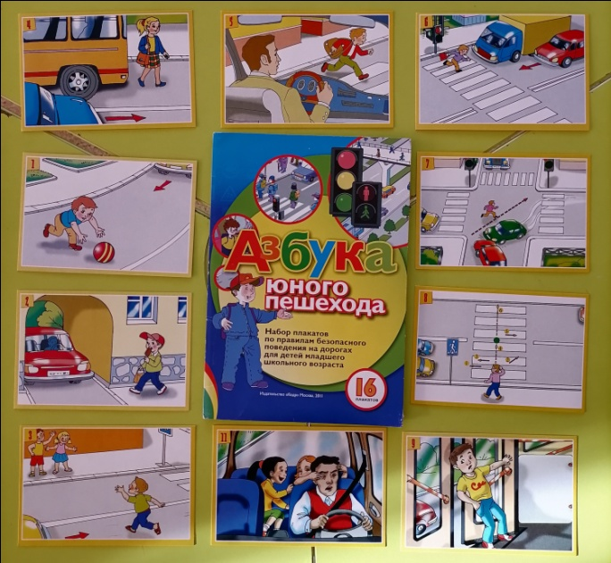
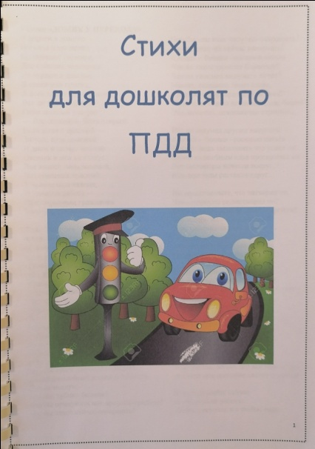
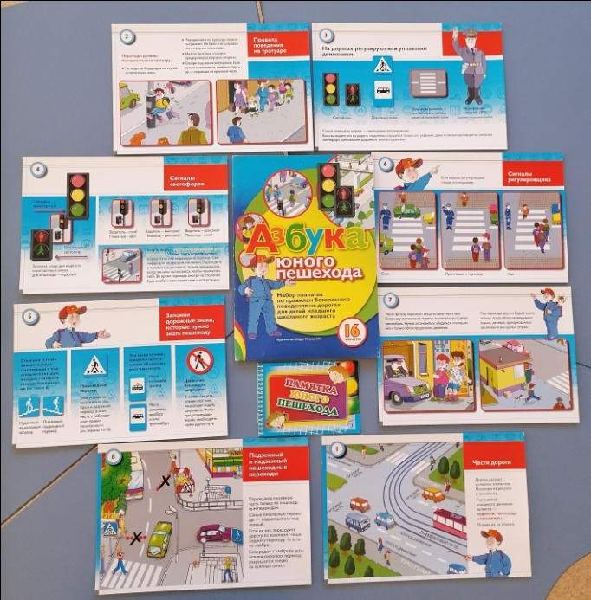

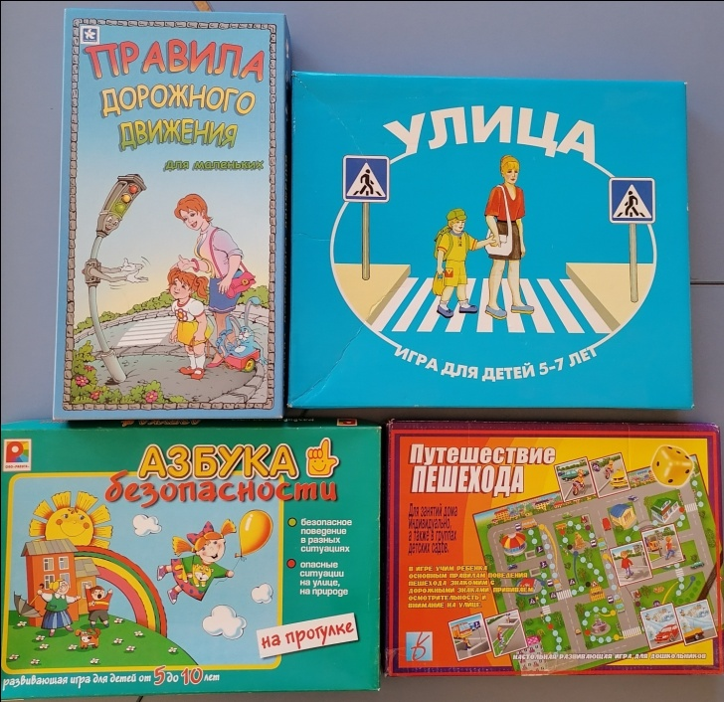
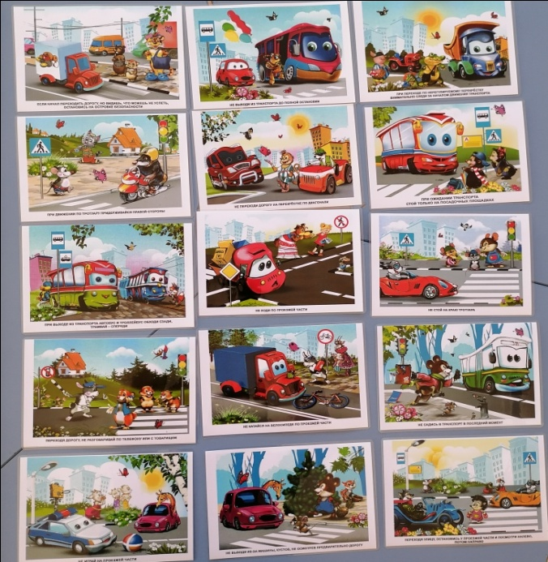

Slide 10
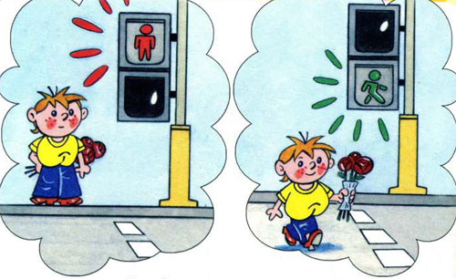
Правило маленького светофора
Чтобы время перехода мог ты правильно узнать, У большого светофора надо маленький искать. Посмотри-ка, у него есть два глазика всего:
Если красный глаз горит, человечек в нём стоит. Значит, надо переждать, у дороги постоять. Светофор свой цвет меняет, глаз зелёный зажигает. Человечек в нём идёт - всё, свободен переход!

Slide 11
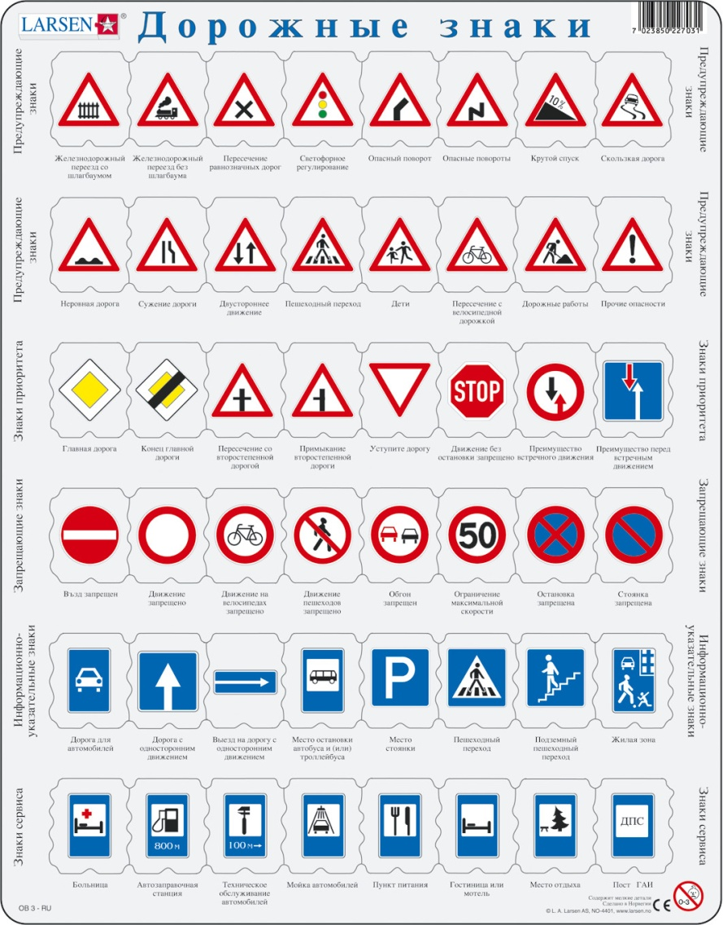
До свидания, ребята!
Всем ребятам умным ясно: Где дорога – там опасно! Отыщи-ка, пешеход Чёрно-белый переход! Не горит зелёный свет? Светофора вовсе нет? Что такое? Как же так? Посмотри на синий знак. Человечек в нём идёт? Значит – это переход. У дороги смирно встань, Не беги, не хулигань, Маму за руку бери, Вправо-влево посмотри! Приглашает переход: - Проходи по мне вперёд!

